Slide 1
Bevezetés a mély tanulásba

Slide 2
Tanítási módszerek
Backpropagation
Lokális optimalizáló
Csak gradiens kell hozzá
Könnyen implementálható
Széleskörben használt
Elakadhat rossz lokális optimumban
Érzékeny a hiperparaméterekre (tanulási ráta)

Slide 3
Momentum módszer
A súlyok változtatása során számoljuk a változás momentumát is:
$$m_{i}= α∗ ∆W_{i}+\left(1−α\right)∗ m_{i−1}$$
A súlyok frissítése pedig a momentum alapján történik:
$$W_{i+1}= W_{i}+ ε∗m_{i}$$
Előnye:
Kevésbé akad el az optimalizáló „rossz” lokális optimumban
Nehezebben overfittel az adott batch-re
Hátrány: nagyobb memóriaigény
tf.train.MomentumOptimizer

Slide 4
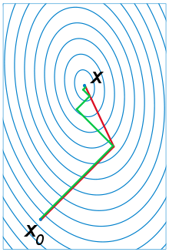
Konjugált gradiens módszer
Lényegesen bonyolultabb mint az SGD
A hibafüggvény kvadratikus formáját minimalizálja
Negatív gradiens irányába line search
Majd a korábbi lépésre ortogonálisan lépünk

Slide 5
SGD változatok
Manapság rendkívül sok módosított változat létezik:
Adagrad
Adam
Adadelta
RMSProp
AMSGrad
Ezek többsége elérhető tensorflow-ban is

Slide 6
Adagrad
Fő tulajdonsága, hogy a tanulási rátát a gradiens nagysága alapján állítja be
Minden paraméterhez különböző learning rate-et számol:
$$W_{i+1 }=W_{i }+\frac{α}{\sqrt{G_{i}+ ε}}∗∆_{i}$$
Ahol $G_{i}$ az egyes paraméterekhez tartozó múltbeli gradiensek négyzetösszegét tárolja
Probléma: a G mátrix elemei nagyon nagyra nőhetnek

Slide 7
Adadelta (RMSProp)
Az Adagrad továbbfejlesztett változata
Túl nagy G értékek esetén a tanulási ráta egyre kisebb lesz
A momentumhoz hasonlóan tárolja a múltbeli gradiensek értékét
A múltbeli átlagra rászorzunk egy 1-nél kisebb számmal
Lényegében a korábbi gradiensek RMS értékét számolja
Nem igényel tanulási rátát:
$$W_{i+1 }=W_{i }+\frac{RMS(∆_{i−1})}{RMS(G)}∗∆_{i}$$

Slide 8
Adam
Adaptive Moment Estimation
Hasonlít az Adadelta-ra
Különbség:
Első és másodrendű momentumot használ
A szerzők észrevették, hogy 0 felé húznak a vektorok
bias-corrected első és második momentum becslés használatával sikerült elkerülni

Slide 9
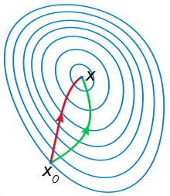
Egyéb módszerek
Newton módszer
Másod-rendű optimalizáló
Felhasználjuk a hibafüggvény második deriváltját is
A második derivált számításához Hesse-mátrix
Ez túl nagy lesz, ezért gyakorlatban nem igazán használható neuronháló tanításra
Kvázi Newton módszer
Csak közelítjük a Hesse mátrix-ot
L-BFGS módszer

Slide 10
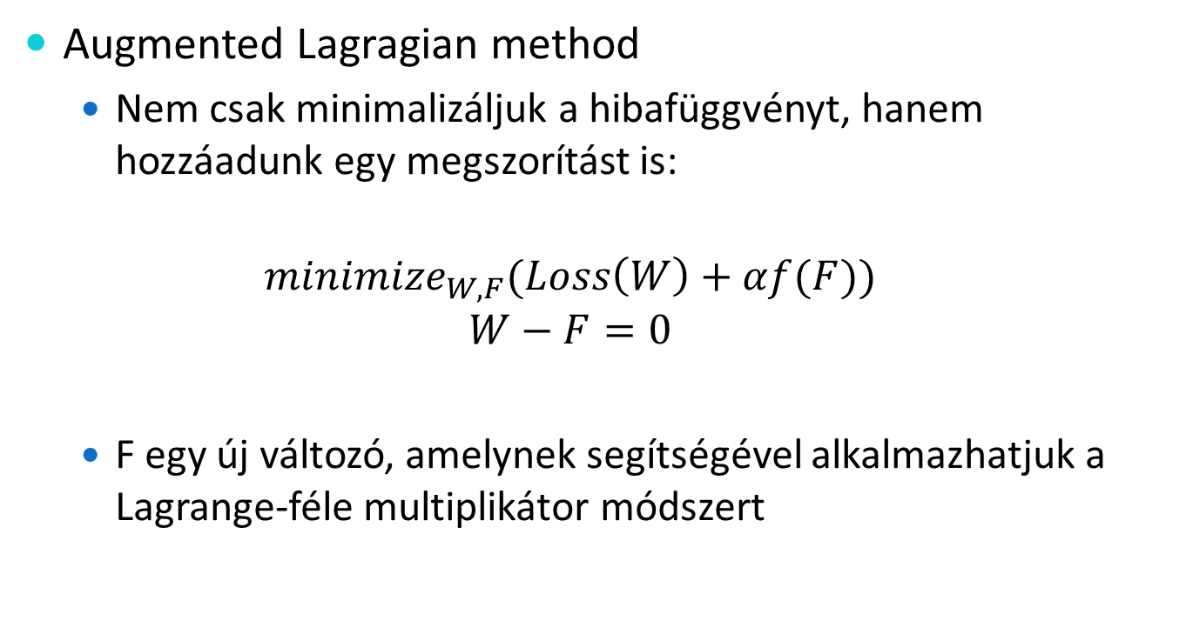
Egyéb módszerek
Augmented Lagragian method
Nem csak minimalizáljuk a hibafüggvényt, hanem hozzáadunk egy megszorítást is:
$${minimize}_{W,F}(Loss\left(W\right)+αf(F))$$
$$W−F=0$$
F egy új változó, amelynek segítségével alkalmazhatjuk a Lagrange-féle multiplikátor módszert

Slide 11
Egyéb módszerek
Synthetic Gradients
A probléma, hogy SGD esetén várni kell minden layer-nek, hogy hozzájuk is eljusson a hiba
Ötlet: tanuljuk meg a gradienst is
Tanítás során extra rétegek, amelyek az adott rétegnek adnak szintetikus gradienst
Persze időnként kap valós gradienst is
Nem kell várnunk, tudunk tanítani anélkül is, hogy a hibafüggvényt kiértékelnénk

